Slide 1

VoIP

Slide 2
INTRODUCTION
Emergence d’internet à la fin des années 90.
Des débits de plus en plus élevés en internet haut débit.
Pourquoi ne pas transporter la voix sur les réseaux de transport de données ?
Quels avantages peut on en tirer ?

Slide 3
PLAN
Qu’est ce que la voix sur IP ?
La VOIP en entreprise et chez le particulier
Atouts, inconvénients, idées reçues.

Slide 4
Définition
VoIP : Voice Over Internet Protocol.
Objectif : Acheminer la voix par le réseau Internet ou un réseau TCP/IP.
A ne pas confondre avec la ToIP : Toutes les techniques qui permettent de réaliser un service de téléphonie sur un réseau IP.
Toutes les combinaisons sont possibles
- PC à PC
- PC à Téléphone mobile/fixe
- Téléphone mobile/fixe à Téléphone mobile/fixe
Qu’est ce que la voix sur IP ?
En entreprise et chez le particulier
Atouts, inconvénients, idées reçues

Slide 5
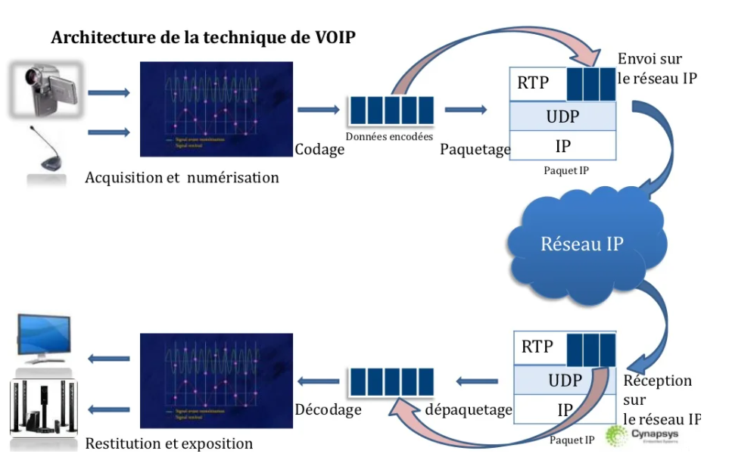
Architecture VoIP
Qu’est ce que la voix sur IP ?
En entreprise et chez le particulier
Atouts, inconvénients, idées reçues

Slide 6
Principe
Méthode
  1. Signal sonore numériser + compresser
  2. Envoi sur réseau IP
  3. Décompression et transformation en signal sonore
La téléphonie devient de la « data »
On pourra utiliser plusieurs méthodes de diffusion au travers le réseau : Unicast, broadcast et Multicast
Qu’est ce que la voix sur IP ?
En entreprise et chez le particulier
Atouts, inconvénients, idées reçues

Slide 7
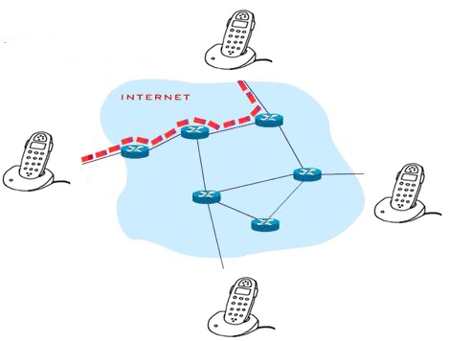
Les méthodes de diffusion
Point à point : Téléphonie classique
Qu’est ce que la voix sur IP ?
En entreprise et chez le particulier
Atouts, inconvénients, idées reçues

Slide 8
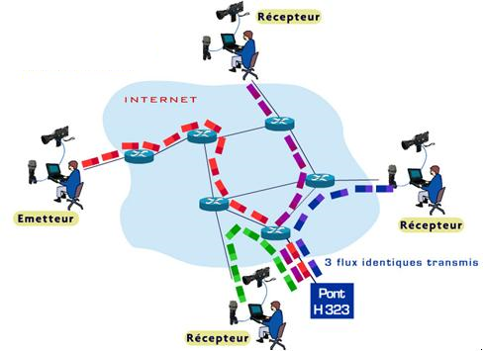
Les méthodes de diffusion
Multipoint : Web Radios, Visioconférences …
Qu’est ce que la voix sur IP ?
En entreprise et chez le particulier
Atouts, inconvénients, idées reçues

Slide 9
Le protocole H323
Apparu en 1996.
Initié par l’UIT : International Communication Union
Permet Voip mais aussi la visioconférence sur réseau IP
Actuellement un des plus utilisé à cause de son ancienneté
Utilisé en point à point comme en multipoint
    - Ex : Microsoft NetMeeting
Qu’est ce que la voix sur IP ?
En entreprise et chez le particulier
Atouts, inconvénients, idées reçues

Slide 10
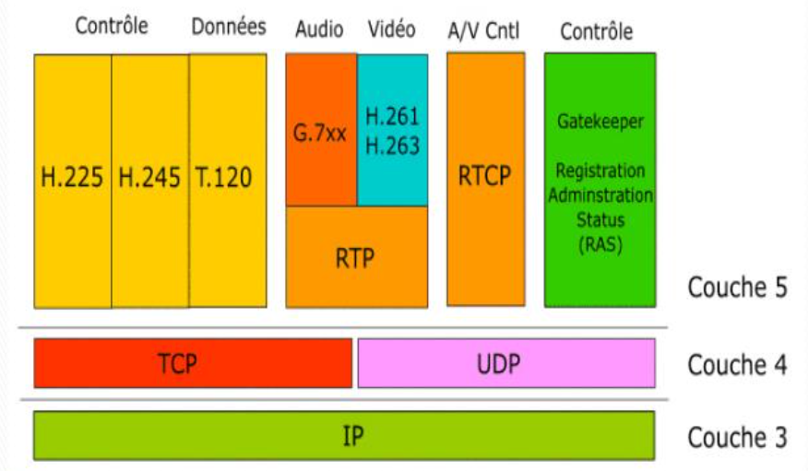
Le protocole H323
Qu’est ce que la voix sur IP ?
En entreprise et chez le particulier
Atouts, inconvénients, idées reçues

Slide 11
Le protocole H323
Chaque utilisateur dispose d’une adresse E.164 : Composée de numéros et est structurée comme un numéro de téléphone.
  - Ex : 02 31 54 69 22
Pour router un appel H.323 dans le réseau, il est nécessaire d'avoir un « GateKeeper ».
  Dans un PC ou un pont multipoint ou encore un routeur IP
  Etabli la communication entre émetteur et destinateur
Intègre la norme T.120 qui permet le partage d'applications
Qu’est ce que la voix sur IP ?
En entreprise et chez le particulier
Atouts, inconvénients, idées reçues

Slide 12
Le protocole H323
Avantages :
  Indépendance vis à vis du réseau
  Intégre des codecs standards pour la compression/décompression
  Interopérabilité
  Gestion de la bande passante
  Support multipoint
Qu’est ce que la voix sur IP ?
En entreprise et chez le particulier
Atouts, inconvénients, idées reçues

Slide 13
Le protocole H323
Inconvénients :
  Protocole complexe : incorpore des mécanismes superflus dans un contexte purement téléphonique
  Documentation difficile d'accès car l'ITU fait payer les droits d'accès aux derniers développements de cette technologie
  Les fabricants ont pris certaines libertés dans l'implémentation des différentes normes du protocole
    Donc Interopérabilité difficile entre 2 solution logicielles différentes
Qu’est ce que la voix sur IP ?
En entreprise et chez le particulier
Atouts, inconvénients, idées reçues

Slide 14
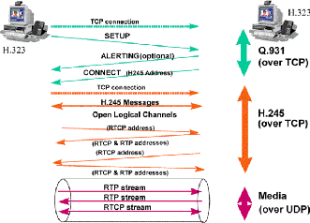
Le protocole H323
Exemple de communication H323:
Qu’est ce que la voix sur IP ?
En entreprise et chez le particulier
Atouts, inconvénients, idées reçues

Slide 15
Le protocole SIP
SIP : Session Initiation Protocol
Initié par MMUSIC (Multiparty Multimedia Session Control) et désormais repris et maintenu par le groupe SIP de l'IETF (Internet Engineering Task Force)
Inspiré du protocole HTTP
Il agit dès la couche session : Son rôle est d'ouvrir, modifier et libérer les sessions. Ne transporte pas de données, mais se charge de choisir le meilleur protocole de transport tel que RTP ou RTCP
N’est pas réservé à la VOIP.
Plus modulaire, s'adapte plus facilement aux autres protocoles
Qu’est ce que la voix sur IP ?
En entreprise et chez le particulier
Atouts, inconvénients, idées reçues

Slide 16
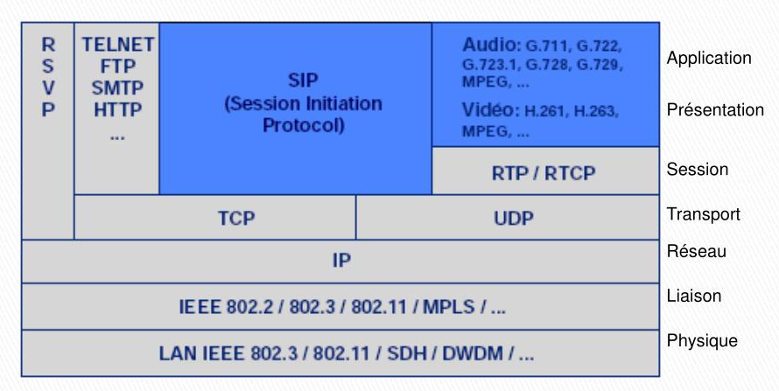
Le protocole SIP
Qu’est ce que la voix sur IP ?
En entreprise et chez le particulier
Atouts, inconvénients, idées reçues

Slide 17
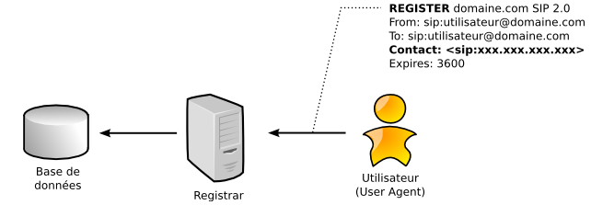
Le protocole SIP
Permet de relier des stations mobiles en transmettant ou redirigeant les requêtes vers la position courante de la station appelée
Utilisation de registrar pour enregistrer la l’emplacement d’un utilisateur
Qu’est ce que la voix sur IP ?
En entreprise et chez le particulier
Atouts, inconvénients, idées reçues

Slide 18
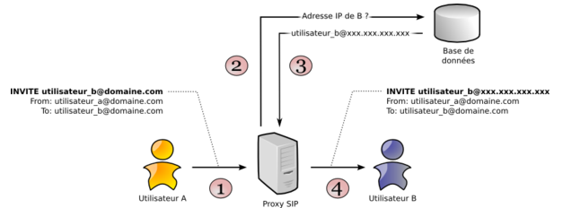
Le protocole SIP
Le proxy SIP permet de relier deux utilisateurs (User Agent) grâce à la base de données
Qu’est ce que la voix sur IP ?
En entreprise et chez le particulier
Atouts, inconvénients, idées reçues

Slide 19
Le protocole SIP
SIP possède des caractéristiques intéressantes :
  Localisation de l’utilisateur
  Protocole rapide. La séparation entre ses champs d'en-tête et son corps du message facilite le traitement des messages
  Sip est un protocole indépendant de la couche transport. Il peut aussi bien s'utiliser avec TCP que UDP
  Evolution du protocole : Ouvert à de nouvelles fonctionnalités
  Intègre différents mécanismes de cryptages
Qu’est ce que la voix sur IP ?
En entreprise et chez le particulier
Atouts, inconvénients, idées reçues

Slide 20
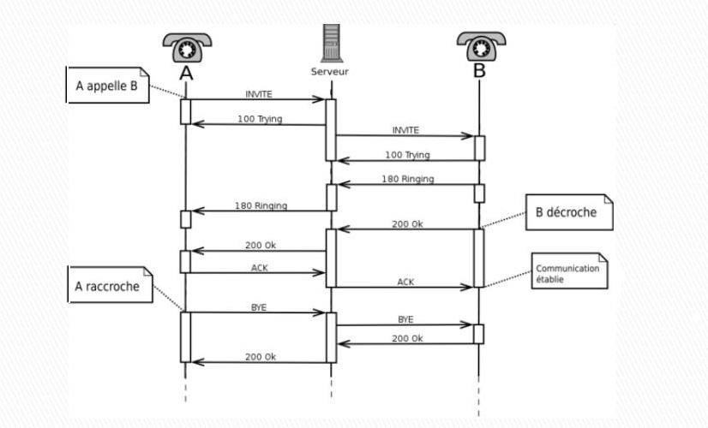
Le protocole SIP
Exemple de communication SIP:
Qu’est ce que la voix sur IP ?
En entreprise et chez le particulier
Atouts, inconvénients, idées reçues

Slide 21
D’autres protocoles …
Jabber : Ensemble de protocoles standards ouverts
  Intègre de nombreuses fonctionnalités dont la VOIP via Jingle
IAX : Protocole de Voip initié grâce au projet open source Asterisk
  N’utilise qu’un port UDP
  Permet des flux de voix avec un débit encore plus faible que SIP
  De plus en plus utilisé
Qu’est ce que la voix sur IP ?
En entreprise et chez le particulier
Atouts, inconvénients, idées reçues

Slide 22
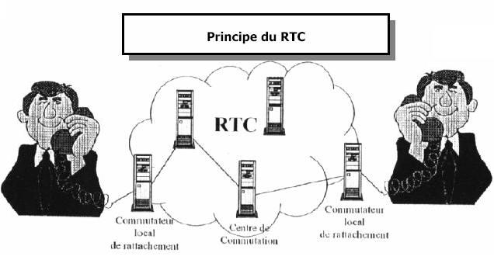
Le réseaux traditionnel RTC
RTPC : Réseau Téléphonique Public Commuté ou aussi RTC
Le RTC est le réseau téléphonique que nous utilisons dans notre vie de tous les jours et qui nous donne accès à de multiple fonction depuis 1964.
Qu’est ce que la voix sur IP ?
En entreprise et chez le particulier
Atouts, inconvénients, idées reçues

Slide 23
En entreprise
Sur l’installation classique, la téléphonie circule sur un réseau spécifique dont tous les postes aboutissent à un autocommutateur privé (PABX pour Private Automatic Branch eXchange) connecté à celui de l’opérateur de télécommunications.
Ce réseau (commuté) est maintenu par des employés ou prestataires spécialisés, formés à la gestion de son équipement.
Dans l’entreprise, un autre réseau (local ou étendu) relie ordinateurs individuels et postes de travail aux équipements de groupe : serveurs, imprimantes, unités de stockage, routeurs d’accès à Internet…
Ce dernier, qui utilise généralement les protocoles Ethernet et IP, des spécialistes des infrastructures informatiques configurent et maintiennent les équipements partagés et les éléments matériels.
Qu’est ce que la voix sur IP ?
En entreprise et chez le particulier
Atouts, inconvénients, idées reçues

Slide 24
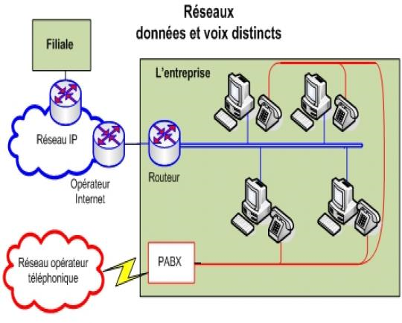
En entreprise
Qu’est ce que la voix sur IP ?
En entreprise et chez le particulier
Atouts, inconvénients, idées reçues

Slide 25
Première solution : la passerelle
Une première évolution consiste à préserver les investissements réalisés pour les équipements classiques et les abonnements, tout en bénéficiant de la VOIP
Pour cela, il lui suffit d’installer une passerelle reliant le PABX au réseau informatique. Celle-ci adapte les flux téléphoniques provenant du PABX pour les transformer en VOIP et diriger les appels vers le bon destinataire.
Si cette évolution minimale peut engendrer des économies, elle ne supprime pas les importants coûts de maintenance et n’apporte pas les fonctions évoluées et intégrées de la VOIP.
Mais permet de migrer en douceur vers la VOIP.
Qu’est ce que la voix sur IP ?
En entreprise et chez le particulier
Atouts, inconvénients, idées reçues

Slide 26
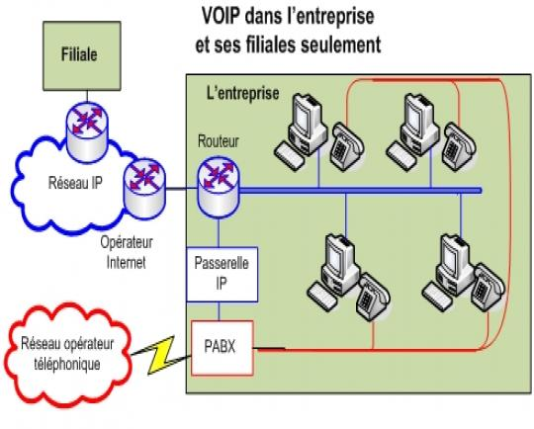
Première solution : la passerelle
Qu’est ce que la voix sur IP ?
En entreprise et chez le particulier
Atouts, inconvénients, idées reçues

Slide 27
Première solution : la passerelle
Une passerelle (ou gatekeeper) a deux services principaux : la gestion des permission et la résolution d'adresses.
Elle est aussi responsable de la sécurité. Quand un client veut émettre un appel, il doit le faire au travers du gatekeeper. C'est alors que celui-ci fournit une résolution d'adresse du client de destination. Elle administre également la bande passante.
Ainsi, le gatekeeper peut remplacer le classique PABX.
En effet, il est constitué par du logiciel et l'opérateur peut implémenter autant de services qu'il le désire. Alors qu'avec un PABX, l'évolutivité est limitée par le matériel propriétaire de chaque constructeur, qui utilise son propre protocole pour communiquer avec les postes clients, ce qui entraîne un surcoût.
Qu’est ce que la voix sur IP ?
En entreprise et chez le particulier
Atouts, inconvénients, idées reçues

Slide 28

Le tout VOIP : l’IPBX
En remplaçant le PABX par un IPBX, l’entreprise se donne la possibilité de passer à une téléphonie totalement IP. Cet équipement se connecte directement au réseau local et peut même prendre la forme d’un logiciel sur un serveur.
Il existe même des IPBX logiciels Open Source comme Asterisk.
Ce type d’architecture nécessite généralement l’usage de téléphones IP.
Téléphone filaire Philips
VOIP 3211 S
74,85 €
Qu’est ce que la voix sur IP ?
En entreprise et chez le particulier
Atouts, inconvénients, idées reçues

Slide 29
Le tout VOIP : l’IPBX
Autre possibilité : des boîtiers spécifiques peuvent venir se connecter entre le combiné téléphonique traditionnel et le réseau pour le rendre compatible IP.
Les usagers accéderont à des fonctions basiques de téléphonie, mais ne profiteront pas de la valeur ajoutée des fonctions de VOIP.
La VOIP apporte de multiples fonctions :
    annuaire global d’entreprise,
    navigation vocale dans les services de téléphonie,
    clic-to-phone (un clic sur un numéro depuis une application qui déclenche l’appel),
    boîte aux lettres universelle,
    personnalisation par l’utilisateur des appels (présence, renvoi ou reroutage vers la messagerie, vers un autre téléphone ...
Qu’est ce que la voix sur IP ?
En entreprise et chez le particulier
Atouts, inconvénients, idées reçues

Slide 30
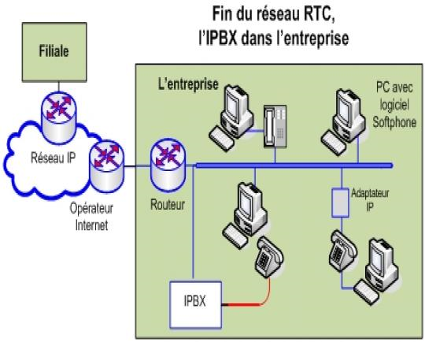
Le tout VOIP : l’IPBX
Qu’est ce que la voix sur IP ?
En entreprise et chez le particulier
Atouts, inconvénients, idées reçues

Slide 31
Le tout VOIP : le centrex IP
Les opérateurs proposent aujourd’hui une formule permettant de connecter simplement des téléphones IP au réseau et d’accéder à leur plate-forme de téléphonie à distance via un centrex IP.
Plus aucun équipement de réseau téléphonique n’est présent dans l’entreprise, qui acquitte seulement un forfait mensuel par utilisateur, variant selon les services demandés.
Certaines offres comprennent des forfaits incluant les communications locales ou internationales pour des tarifs préférentiels ; celles qui sont passées entre entités d’une même entreprise sont généralement gratuites.
Qu’est ce que la voix sur IP ?
En entreprise et chez le particulier
Atouts, inconvénients, idées reçues

Slide 32
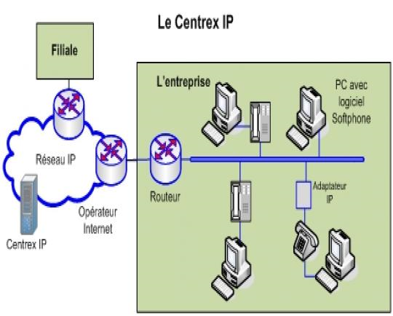
Le tout VOIP : le centrex IP
Qu’est ce que la voix sur IP ?
En entreprise et chez le particulier
Atouts, inconvénients, idées reçues

Slide 33
Le tout VOIP :
Le portier (gatekeeper):
Il est responsable de la translation entre un numéro de téléphone et une adresse IP et fournit les mécanismes pour l'authentification et l'enregistrement des terminaux
Qu’est ce que la voix sur IP ?
En entreprise et chez le particulier
Atouts, inconvénients, idées reçues
La passerelle H.323 (Gateway) :
La passerelle permet de faire l’interface entre différents réseaux .Elle permet à un terminal H.323 de pouvoir appeler un terminal qui est sur un réseau différent
DHCP :
DHCP, abréviation de Dynamic Host Configuration Protocol, est un protocole réseau utilisé sur les réseaux IP (Internet Protocol). Le serveur DHCP attribue automatiquement des adresses IP et d'autres paramètres de configuration à chaque hôte du réseau pour communiquer efficacement avec d'autres réseaux.

Slide 34
RTP
Le protocole RTP est un protocole qui a été développé par l’IETF, afin de faciliter le transport réel, de bout en bout, des flots de données audio et vidéo sur les réseaux IP. Le protocole RTP n’est pas un protocole réel de transfert, puisque son utilisation se fait généralement sur UDP ce qui permet d’atteindre plus facilement le temps réel.
Les applications temps réel comme la parole numérique ou la visioconférence constitue un véritable problème pour le réseau Internet. Plus généralement RTP permet:
D’identifier le type d’information transporté
D’ajouter des marqueurs temporels et des numéros de séquence à l’information transportée
De contrôler l’arrivée à destination de paquets
Qu’est ce que la voix sur IP ?
En entreprise et chez le particulier
Atouts, inconvénients, idées reçues

Slide 35
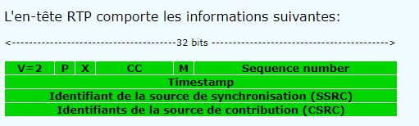
RTP
Qu’est ce que la voix sur IP ?
En entreprise et chez le particulier
Atouts, inconvénients, idées reçues

Slide 36
RTCP
Le protocole RTCP est basé sur des transmissions périodiques de paquets de contrôle par tous les participants dans la session.
L’objectif de RTCP est de fournir différents types d’informations et un retour quant à la qualité de réception. Le protocole RTCP est un protocole de contrôle associé à RTP, il mesure les performances, il n’offre pas de garantie par contre.
Pour cela, il faut, employer un protocole de réservation de type RSVP ou bien s’assurer que les liens de communication utilisés sont correctement dimensionnés par rapport à l’utilisation qui en est fait. Trois principales fonctions de RTCP:
Fournir des informations sur la qualité de session
Contrôler le débit auquel les participants à une session RTP transmettent leurs paquets RTCP
Transmettre des informations de contrôle de session.
Qu’est ce que la voix sur IP ?
En entreprise et chez le particulier
Atouts, inconvénients, idées reçues

Slide 37
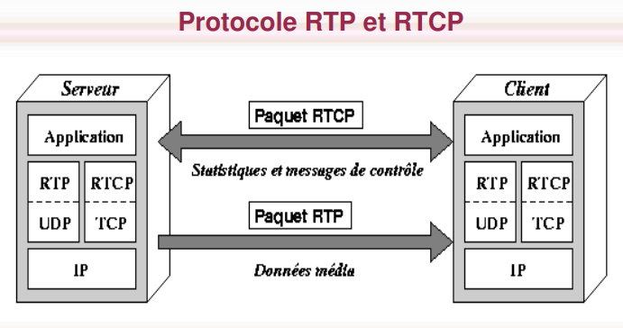
Qu’est ce que la voix sur IP ?
En entreprise et chez le particulier
Atouts, inconvénients, idées reçues

Slide 38
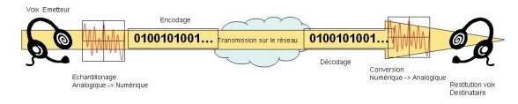
codecs
Le mot codec vient de « compression-décompression » (ou « codage-décodage » et désigne un procédé capable de numériser et compresser ou de décompresser un signal , analogique ou numérique.
Le codec numérise et compresse la voix de l’émetteur, ainsi les données numériques sont encapsulées dans des paquets IP et acheminées vers le destinataire. A l’arrivée au destinataire, ce dernier, grâce au même codec décompresse et restitue le son
Qu’est ce que la voix sur IP ?
En entreprise et chez le particulier
Atouts, inconvénients, idées reçues

Slide 39
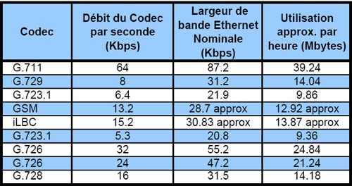
codecs
Le tableau suivant récapitule les principaux codecs utilisés dans la VoIP, le taux de compression ainsi que la consommation en la bande passante:
Qu’est ce que la voix sur IP ?
En entreprise et chez le particulier
Atouts, inconvénients, idées reçues

Slide 40
Etude de 2007 sur la progression des livraisons de lignes
Équipement en IPBX
  2006 : 825 000
  2007 : 1 252 000
Une croissance moyenne annuelle de 25,7 % jusqu’en 2011.
IPBX hébergés
  2006 : 166 000 lignes utilisateurs
  2007 : 319 000 lignes utilisateurs
  Une croissance moyenne annuelle de 41 % par an d’ici 2011.
Centrex IP
  2007 : 306 000 connexions Centrex IP
Une croissance moyenne annuelle de 57 % jusqu’en 2011.
Qu’est ce que la voix sur IP ?
En entreprise et chez le particulier
Atouts, inconvénients, idées reçues

Slide 41
Part de marché (Source : Idate 2007)
Équipementier | Pur IP | IP/TDM (en lignes de postes)
Alcatel-Lucent | 30 % | 40 %
Aastra-Matra | 20 à 25 % | 30 %
Cisco | 20 à 25 % | 0 %
Qu’est ce que la voix sur IP ?
En entreprise et chez le particulier
Atouts, inconvénients, idées reçues

Slide 42
Pour les particuliers
La téléphonie par ADSL
L'ADSL utilise, pour acheminer des données, le réseau téléphonique. Des services de VoIP sur ADSL sont aujourd'hui proposés par des opérateurs tels que Free, Neuf Telecom ou France Telecom (Wanadoo).
La qualité sonore est sensiblement égale à celle d'une ligne téléphonique classique. Il faut cependant noter un temps de latence et quelques parasites parfois perceptibles. Ces services s'accompagnent de fonctionnalités supplémentaires : messagerie vocale, restriction des appels entrants et sortants, conférences tripartites, transferts d'appels, ...
Ces services sont gratuits et sans limite de consommation. Cependant, l'appel vers ce type de téléphone peut s'avérer plus onéreux depuis certains réseaux ou depuis l'étranger.
Qu’est ce que la voix sur IP ?
En entreprise et chez le particulier
Atouts, inconvénients, idées reçues

Slide 43
Pour les particuliers
Les boîtiers de téléphonie par Internet
De nouveaux opérateurs proposent l'installation d'un boîtier spécialisé permettant le branchement d'un téléphone. Ces solutions nécessitent généralement un accès Internet pré-configuré.
Wengo propose ainsi la Wenbox, un boîtier à brancher sur une ligne ADSL et permettant le branchement d'un téléphone classique. Pour un forfait mensuel, les communications sont illimitées. Annatel (Annabox), en France, proposent des solutions similaires.
Qu’est ce que la voix sur IP ?
En entreprise et chez le particulier
Atouts, inconvénients, idées reçues

Slide 44
Pour les particuliers
Les softphones
Le meilleur choix se révèle aujourd'hui être Skype. Disponible depuis septembre 2003, ce logiciel de téléphonie gratuite sur IP permet de téléphoner sur Internet de PC à PC.
La nouvelle version intègre la possibilité d'appeler une ligne fixe. Créé par les initiateurs de Kazaa, Skype fait appel aux technologies peer-to-peer. Il en résulte une qualité d'écoute remarquable, parfois considérée comme meilleure que celle d'une ligne téléphonique classique ! Gratuit (pour les communications de PC à PC), Skype est en outre dépourvu de publicité et offre des fonctionnalités intéressantes comme les conférences téléphoniques ou la possibilité de crypter les données.
Skype est aujourd'hui concurrencé par de nombreuses solutions : Wanadoo Livecom, Wengophone, VoipBuster, Jajah, etc.
Qu’est ce que la voix sur IP ?
En entreprise et chez le particulier
Atouts, inconvénients, idées reçues

Slide 45
Les tarifs pour particuliers
Skype
  France : 0.020 euros TTC
  France / Mobile : 0.189 euros TTC
Le compte SkypeIn se recharge par tranches de 10 ou 20 euros HTVA.
Skype propose un service de messagerie vocale, baptisé Voicemail. Le tarif est de 5 euros pour 3 mois et de 15 euros pour 12 mois.
Il permet de disposer d'un numéro d'appel. L'abonnement revient à 10 euros pour 3 mois et 30 euros pour 12 mois.
Mais Skype ne permet pas d'appeler des numéros d'urgence.
Qu’est ce que la voix sur IP ?
En entreprise et chez le particulier
Atouts, inconvénients, idées reçues

Slide 46
Les tarifs pour particuliers
AnnaSoft
Tous les appels vers les numéros Annatel (Annabox ou Annasoft) sont gratuits et illimités en France et à l'étranger.
Le forfait pour l'Annasoft est de 9,90 euros / mois.
Les tarifs, vers postes fixe et mobile, sont les suivants (TTC) :
  France : 0.0190 euros
  France / Mobile : 0.144 euros
Un numéro de téléphone est attribué. Il est valable pour la France, l'Angleterre, la Belgique et l'Espagne.
Qu’est ce que la voix sur IP ?
En entreprise et chez le particulier
Atouts, inconvénients, idées reçues

Slide 47
Les tarifs pour particuliers
VoipBuster
Il permet des appels vers postes fixes et mobiles. Les tarifs à la minute sont les suivants :
  France : gratuit
  France / Mobile : 0.238 euros TTC
L'utilisateur doit s'acquitter d'un ticket d'entrée sur le réseau de 5 euros pour bénéficier du service de téléphonie.
Mais VoipBuster ne permet pas encore de disposer d'un numéro de téléphone.
Qu’est ce que la voix sur IP ?
En entreprise et chez le particulier
Atouts, inconvénients, idées reçues

Slide 48
Avantages de la VOIP
Les économies de la VOIP
frais d’abonnement France Télécom supprimés
économie d’échelle et retour sur investissement
- facture de communication réduite
- augmentation de la productivité des salariés : +10%
Qu’est ce que la voix sur IP ?
En entreprise et chez le particulier
Atouts, inconvénients, idées reçues

Slide 49
Avantages de la VOIP
La simplicité de la VOIP
gestion du service de téléphonie et des applications informatiques centralisée
- utilisation du même accès Internet haut débit pour les appels et
les autres applications d’envoie de fichiers et de courriels
- personnalisation par l’utilisateur des appels (présence, renvoi ou reroutage vers une messagerie, vers un autre téléphone ...)
mobilité de l’utilisateur
Qu’est ce que la voix sur IP ?
En entreprise et chez le particulier
Atouts, inconvénients, idées reçues

Slide 50
Avantages de la VOIP
La performance de la VOIP
- standard téléphonique plus performant avec des fonctions supplémentaires
- qualité des communications performantes
- interface de gestion des comptes très ergonomique
- installations évolutives en fonction des besoins de l’entreprise en
postes téléphoniques
- Standard SIP
Qu’est ce que la voix sur IP ?
En entreprise et chez le particulier
Atouts, inconvénients, idées reçues

Slide 51
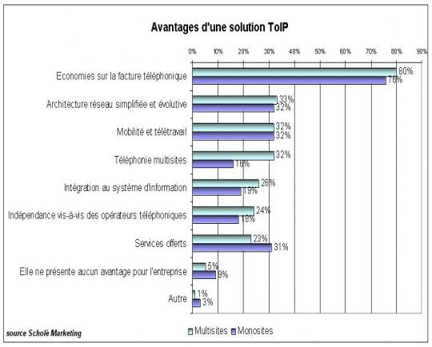
Avantages de la VOIP
Qu’est ce que la voix sur IP ?
En entreprise et chez le particulier
Atouts, inconvénients, idées reçues

Slide 52
Contraintes de la VOIP
Les contraintes matérielles :
Qu’est ce que la voix sur IP ?
En entreprise et chez le particulier
Atouts, inconvénients, idées reçues
inertie du marché
les problèmes d’interopérabilité
la mise à jour de l’infrastructure

Slide 53
Contraintes de la VOIP
Les autres contraintes :
Qu’est ce que la voix sur IP ?
En entreprise et chez le particulier
Atouts, inconvénients, idées reçues
le cout
la complexité et les délais
l’accompagnement
la gestion des ressources humaines

Slide 54
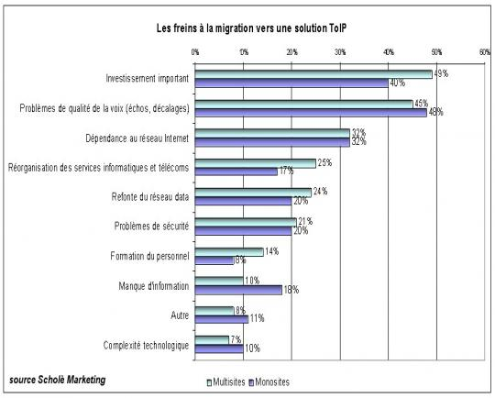
Contraintes de la VOIP
Qu’est ce que la voix sur IP ?
En entreprise et chez le particulier
Atouts, inconvénients, idées reçues

Slide 55
Conclusion
Il est évident que la téléphonie sur IP va continuer de se développer car elle possède de nombreux avantages pour le particulier et surtout pour l’entreprise.
Utilisation simple grâce à des protocoles tels que SIP
Pour une entreprise cela nécessite tout de même un investissement
Les réseaux de téléphonies classiques stagnent encore.
Deviendra t’il un jour un standard unique permettant l'interopérabilité des réseaux mondialisés. Est-ce qu’une étape vers l’EoIP (Everything over IP) ?

